Slide 1
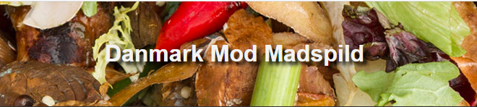
By:
Alexander
Daniel
Bilal
Rasmus

Slide 2

Hvad er en prototype?
?

Slide 3
Prototype er:
Model til et fremtidigt product/system!
Viser model – fremtidig funktioner!
- to slags prototype:
1: Statisk prototype.
2: Dynamisk prototype
Formål?
Hvordan designer du ?

Slide 4
Golden Rules
Hvad er det?

Slide 5
golden rules er:
THE GOLDEN RULES: sætter grundlaget for et godt og venligt produkt for kunden!
Inkluder alt for kunden! (mus, keyboard, touchscreen osv)
Gør det nemt for kunden at se mulighederne hurtigt.
Få knapper – lidt funktion.
Kunden skal ikke huske for meget

Slide 6
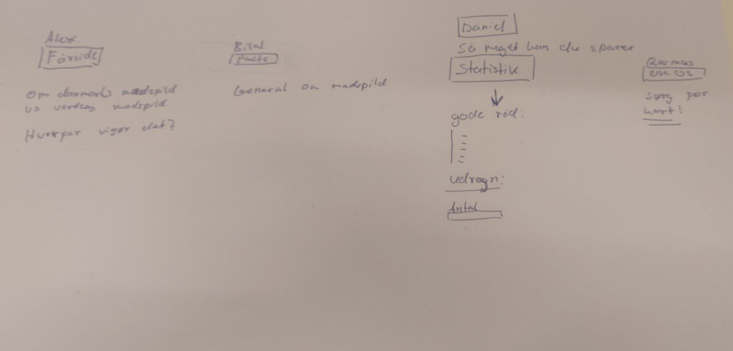

Slide 7
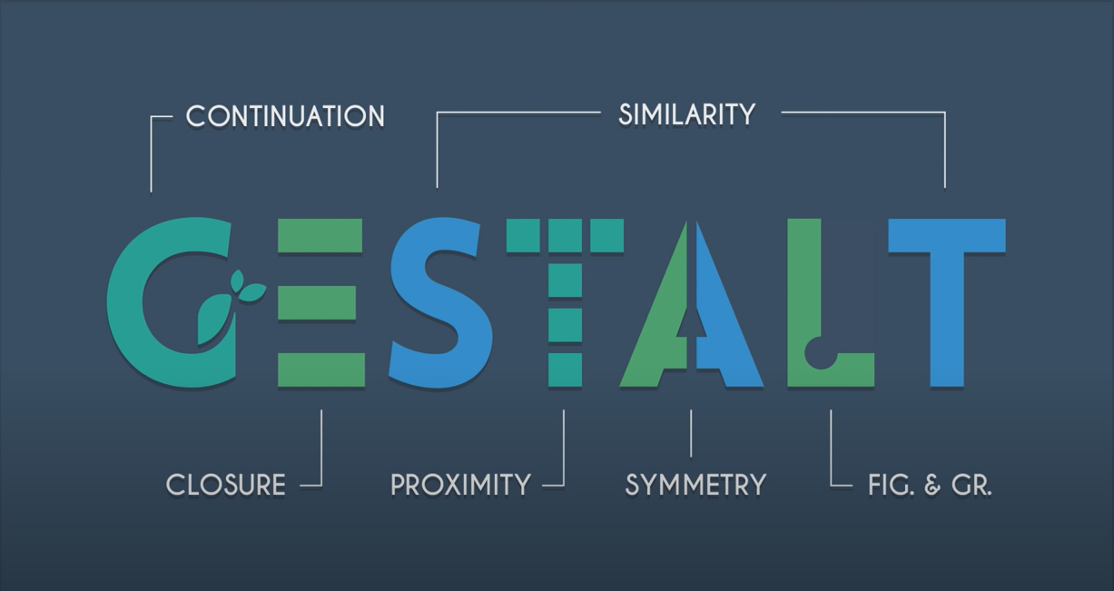

Slide 8
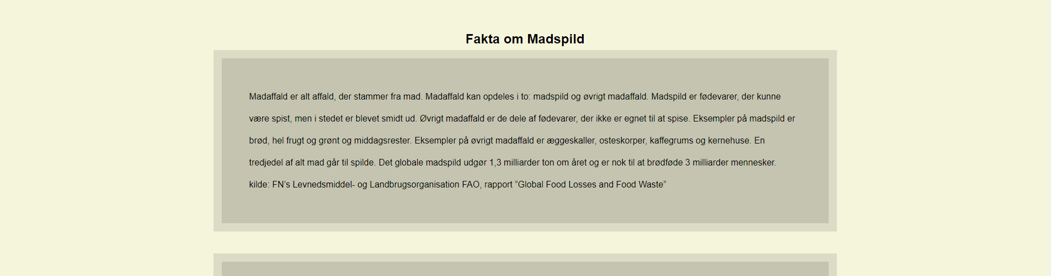
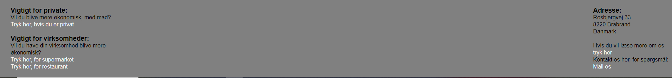
Similarity

Slide 9
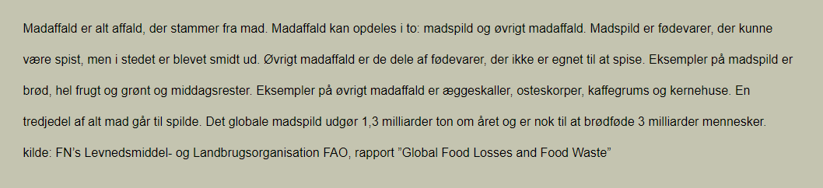
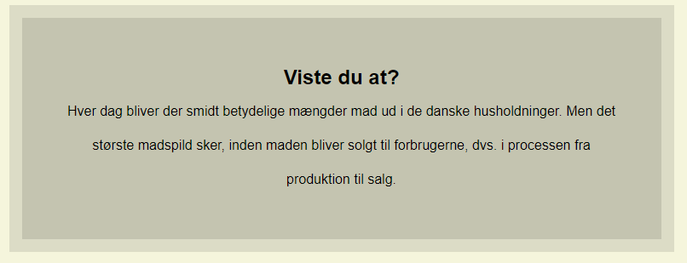
Proximity and Common region

Slide 10
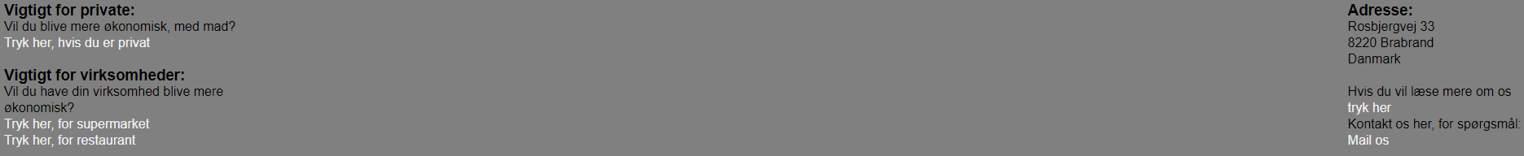
Focal Point

Slide 11
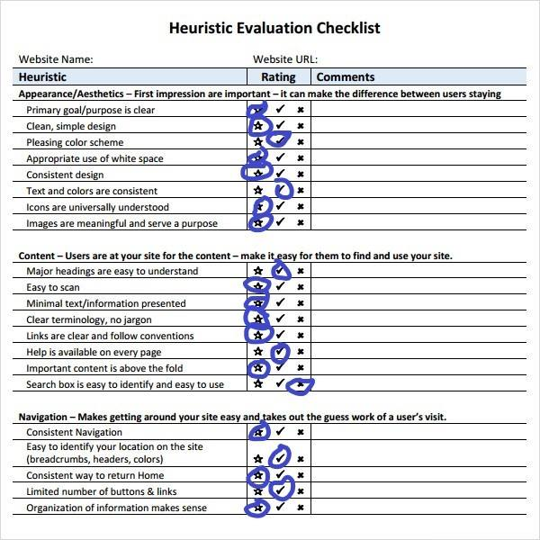
Heuristic Evaluation

Slide 12
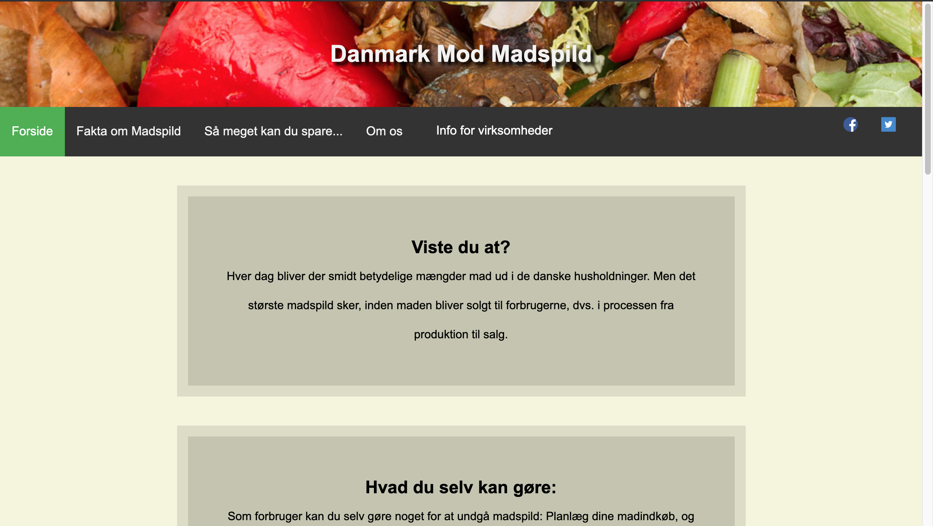
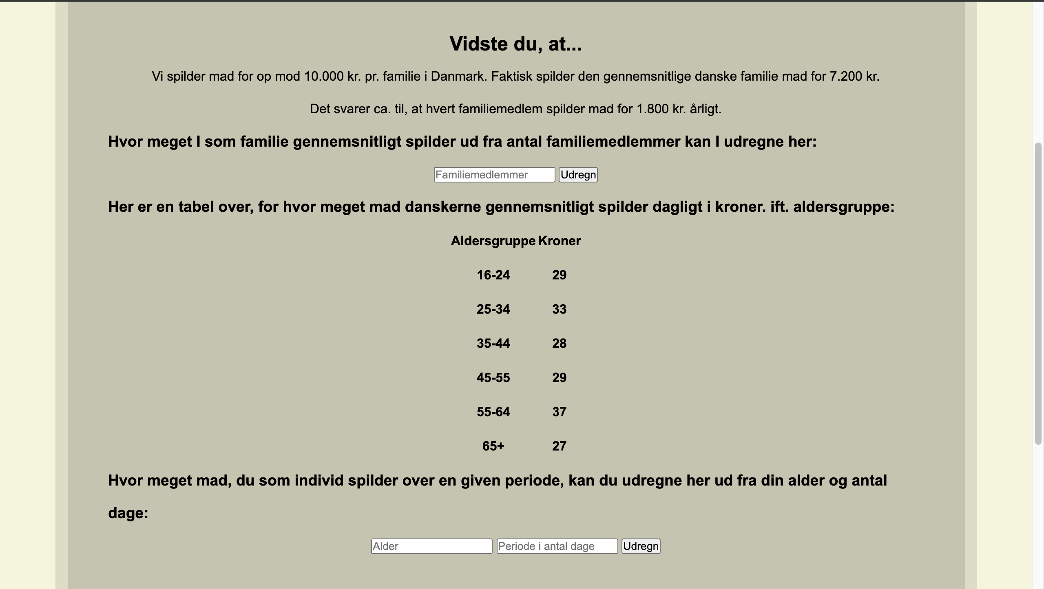
Usability test
Hvordan interagerer brugerne med vores produkt?
10 personer testet.
Fandt hurtigt rundt, let og overskueligt.
Ud fra en rate på 1-10, på hvor nemt det var at finde rundt på siden, fik vi en gennemsnitlig rate på 8.
Hvad synes brugerne om designet?
Pæn ift farverne, designet og simpliciteten.
Tekst i box, adskiller sig fra baggrund, mere ro.
Ud fra en rate på 1-10, ud fra hvordan designet på hjemmesiden var, så fik vi en gennemsnitlig rate på 9.
Hvad var det positive og negative på siden?
Både negativ og positiv punkter.
Positiv: primært vores design og simpliciteten i at finde rundt på siden.
Et negativt punkt som brugerne opdagede, var da de prøvede at skrive
nogle bogstaver i ”alder” feltet på ”Så meget kan du spare” siden, så crashede siden.
Dette kan vi håndterer ved fejlhåndtering i vores kode.

Slide 13
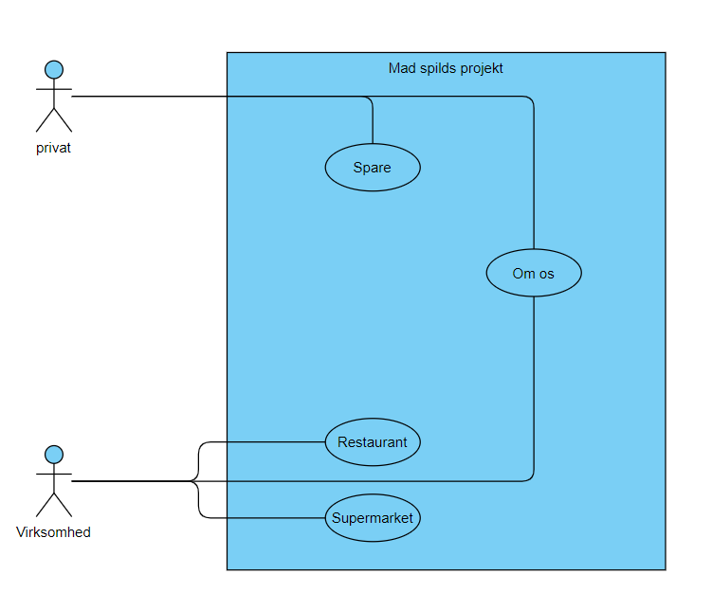
Use case diagram

